Slide 1


UNIDAD DE COMPETENCIA IV
MARCO NORMATIVO Y PROTECCION VARIETAL
“CONTROVERSIA ACTUAL SOBRE LA PROPIEDAD INTELECTUAL DE LOS RECURSOS GENÉTICOS”
UNIDAD DE APRENDIZAJE
MEJORAMIENTO GENETICO DE ORNAMENTALES
UNIVERSIDAD AUTONOMA DEL ESTADO DE MÉXICO
FACULTAD DE CIENCIAS AGRÍCOLAS
CARRERA DE INGENIERO AGRÓNOMO EN FLORICULTURA
DR. ANTONIO LAGUNA CERDA
SEPTIEMBRE DEL 2019

Slide 2
PRESENTACION
Uno de los temas mas importantes dentro del proceso de mejora genética para la obtención de variedades, es su protección.
Este tema esta siendo tema de debate que se ha polarizado sobre todo entre países desarrollados (generadores de variedades) y países en desarrollo (poseedores de los recursos genéticos)
En esta presentación se hace una breve revisión del estado que guarda esta situación, sobre todo en México, lo cual dará elementos al discente para poder entender la importancia de este tema en su formación profesional en un contexto de globalización

Slide 3
INSTRUCCIONES PARA EL USO DE ESTA PRESENTACION
El tema que se aborda en esta presentación corresponde a la unidad de aprendizaje IV que aborda los aspectos básicos de la clasificación taxonómica de las orquídeas que en forma normal se da a partir del tercer semestre, donde se apoyará la discusión de los siguientes temas:
Origen y evolución de las orquídeas; numero de especies y posición en el reino vegetal; categorías taxonómicas y subfamilias dentro de la familia Orchidaceae; distribución de las orquídeas en el estado de México
Este material se puede dar en dos sesiones, apoyado con los conocimientos previos y con la bibliografía del curso.
Se espera que la presentación de conceptos e información sobre estos temas promueva su discusión y refuerce estos conocimientos entre los discentes.

Slide 4
Notas aclaratorias:
Aunque se maneja mucho texto lo cual es necesario para aclarar en el momento de la exposición (dado que se refiere, conceptos, citas textuales, etc.) y se complementa con imágenes.
La mayoría de imágenes e información son de dominio público, en algunos casos se dan los créditos
Este material es exclusivo para el uso en docencia, sin ningún otro propósito.

Slide 5
OBJETIVO DE LA UNIDAD DE APRENDIZAJE
Conocer y aplicar los aspectos normativos relacionados al registro y derechos de obtentor de las nuevas variedades mediante el análisis y síntesis de la reglamentación nacional e internacional relacionada al desarrollo y protección de variedades para reconocer el trabajo del fitomejorador y las implicaciones que tiene el uso legal de variedades en su generación, producción y comercialización.

Slide 6
CONTENIDO DE LA PRESENTACION
TEMA | DIAPOSITIVA
INTRODUCCION | 7
DERECHOS DE PROPIEDAD: REGISTRO, PROTECCION PATENTE | 9
PORQUE PROTEGER | 14
LEY DE PROPIEDAD INDUSTRIAL | 15
PATENTE | 16
REGISTRO | 18
PROTECCION DE VARIEDADES | 24
UPOV | 25
ACTAS UPOV 1978 VS 1992 | 27
LEY FEDERAL DE VARIEDADES VEGETALES | 28
PATENTES DE ORGANISMOS VIVOS | 29
DERECHO DE OBTENTOR | 31
PROCEDIMIENTO PARA OBTENER UN TITULO DE OBTENTOR | 36
ALGUNOS RIESGOS DE LA ADHESION DE MEXICO AL ACTA 1991 | 39
PREGUNTAS DE REPASO | 41
GLOSARIO | 42
BIBLIOGRAFIA | 43

Slide 7
INTRODUCCION
A PARTIR DE LOS GRANDES AVANCES DE LA GENETICA Y OTRAS DISCIPLINAS, LA PRODUCCION DE VARIEDADES DE PLANTAS DE DIVERSOS CULTIVOS (BASICOS, INDUSTRIALES, FRUTICOAS, HORTICOLAS Y FLORICOLAS), SE HA INTENSIFICADO

Slide 8
PROCESO DE MEJORAMIENTO GENETICO VEGETAL
RECURSOS GENETICOS
MEJORAMIENTO GENETICO
VARIEDADES MEJORADAS
PRODUCCION DE SEMILLA
COMERCIALIZACION
AMBIENTE DE PRODUCCION
ACCESO A LOS RECURSOS GENETICOS
PROTECCION VARIETAL
PROCESO DE CERTIFICACION
METODOS
COLECTA
CONVENCIONAL
EVALUACION
NORMATIVIDAD
CONSERVACION
NO - CONVENCIONAL
REGISTRO
CONTROL DE CALIDAD
PLANEACIÓN: OBJETIVOS DEL MEJORAMIENTO
DISTRIBUCION
CONSUMIDOR
PRODUCTOR
TRANSPORTE
DENTRO DEL PROCESO DE MEJORA GENETICA ES IMPORTANTE REMARCAR EN QUE MOMENTO ES IMPORTANTE PROTEGER LAS VARIEDADES CANDIDATAS PARA EL MERCADO Y EVITAR EL PLAGIO O “BIOPIRATERIA”

Slide 9
DERECHOS DE PROPIEDAD: REGISTRO, PROTECCION PATENTE
Dado que en la actualidad la obtención de variedades mejoradas es un proceso que requiere la participación de expertos, recursos, infraestructura especializada en un contexto empresarial
Se hace necesario regular antes de su promoción y comercialización su protección como una “invención” lo que ha ocasionado diferentes enfoques que han adoptado diferentes países para definir y aplicar el criterio de Propiedad Intelectual (PI).
La PI reconoce: Derechos exclusivos sobre las creaciones de la mente y ante la ley.

Slide 10
EN EL SECTOR AGRICOLA SE RECONOCEN:
Indicaciones Geográficas y Denominaciones de Origen (IG)
Marcas (comerciales, colectivas)
Derechos de Obtentor de Variedades Vegetales (DOV)
a. DOV bajo el sistema de UPOV: UPOV 78 versus
UPOV 91
b. Sistemas Sui Generis: Tailandia, India, Filipinas
Patentes de Plantas/Utilidad (EE.UU., Australia, Japón, Europa)

Slide 11
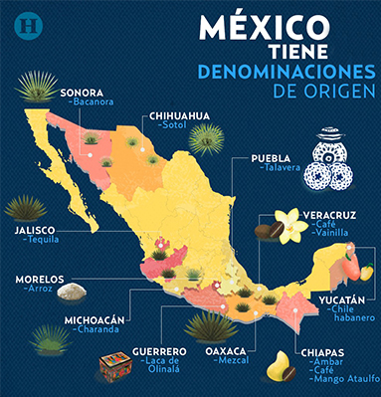
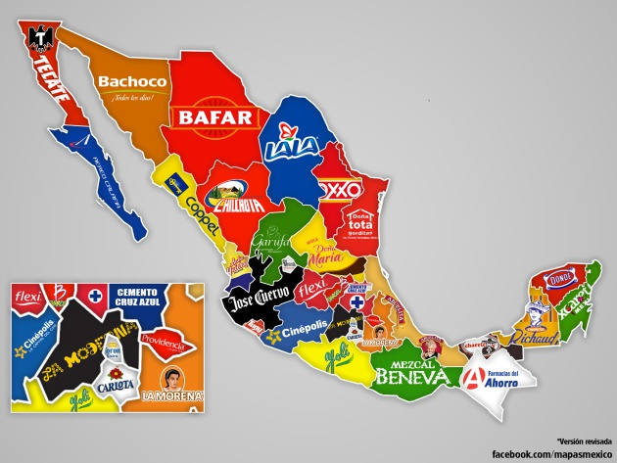
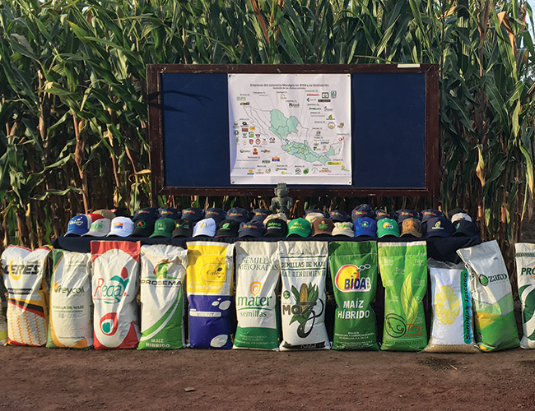
https://verne.elpais.com/verne/2017/09/12/mexico/1505235786_899277.html
https://heraldodemexico.com.mx/pais/cuantas-denominaciones-de-origen-tiene-mexico/
https://www.cimmyt.org/es/uncategorized/companias-semilleras-y-agricultores-mejoran-los-rendimientos-de-maiz-en-mexico/

Slide 12
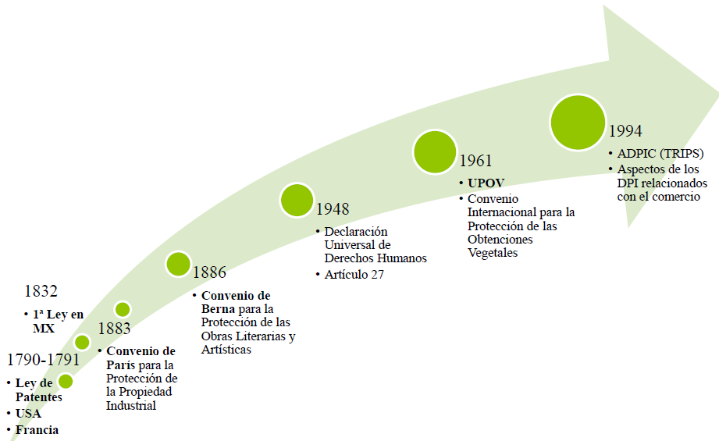
EVOLUCIÓN DE LA PROTECCIÓN DE LA PROPIEDAD INTELECTUAL
1961 marca un parte aguas en lo que se refiere al trato de la protección varietal a nivel internacional con la integración de la UPOV y la adhesión a la firma del acta 1961

Slide 13
INVENCION
SE CONSIDERA INVENCIÓN TODA CREACIÓN HUMANA QUE PERMITA TRANSFORMAR LA MATERIA O LA ENERGÍA QUE EXISTE EN LA NATURALEZA, PARA SU APROVECHAMIENTO POR EL HOMBRE Y SATISFACER SUS NECESIDADES CONCRETAS
SE CONSIDERA PATENTABLE SI:
ES NUEVA: que no se encuentre en información pública
PRODUCTO DE UNA ACTIVIDAD INVENTIVA: Proceso creativo; que no resulte evidente para un técnico en la materia
PUEDE TENER APLICACIONES INDUSTRIALES: Utilidad práctica
Que pueda ser PRODUCIDA O UTILIZADA

Slide 14
PORQUÉ PROTEGER?
Contribuir a la investigación
Incentivo para invertir en la innovación
Favorecer divulgación de conocimientos (transferencia de tecnología)
Acceso a tecnologías: creación de mercados
Reconocer el esfuerzo de los obtentores
Derecho moral
Derecho económico sobre los beneficios

Slide 15
LEY PROPIEDAD INDUSTRIAL
Artículo 16. Serán patentables las invenciones que sean nuevas, resultado de una actividad inventiva y susceptibles de aplicación industrial, en los términos de esta Ley, excepto:
I.- Los procesos esencialmente biológicos para la producción, reproducción y propagación de plantas y animales;
II.- El material biológico y genético tal como se encuentran en la naturaleza;
III.- Las razas animales;
IV.- El cuerpo humano y las partes vivas que lo componen
V.- Las variedades vegetales.

Slide 16
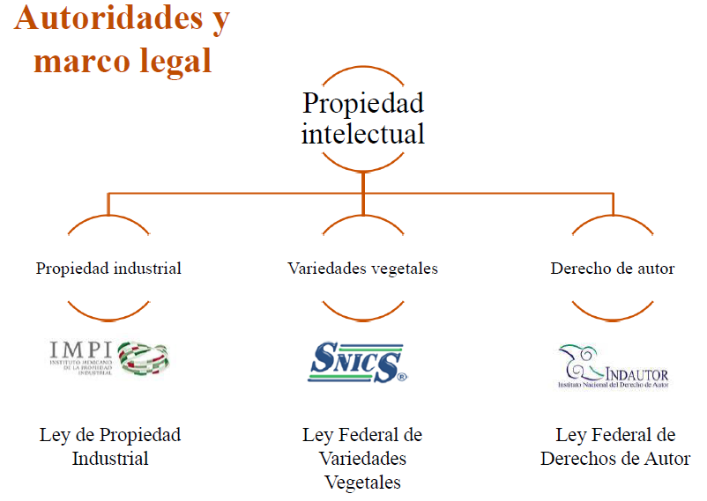
PATENTE

Slide 17
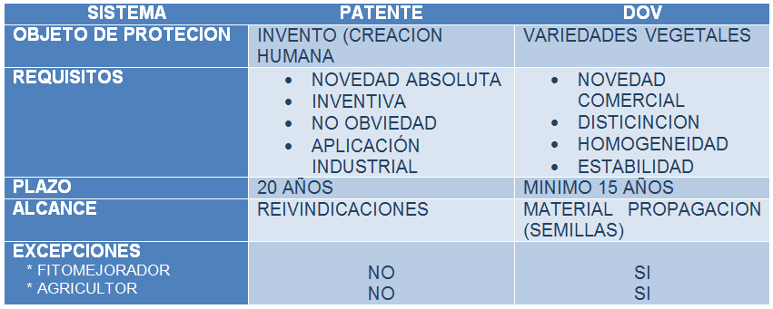
COMPARACION ENTRE LOS ESQUEMAS DE PROTECION INDUSTRIAL DE PATENTES Y VARIEDADES VEGETALES

Slide 18

REGISTRO: Catálogo Nacional de Variedades Vegetales (CNVV)
Las variedades que se pretenden calificar y/o verificar tienen que ser registradas en el CNVV, primer requisito para la inscripción en un programa de calificación de semillas
Este Catálogo se establece únicamente con fines de calificación del material de propagación (semillas), y por tanto:
No confiere protección legal alguna sobre los derechos de los obtentores de variedades vegetales
No implica que haya sido evaluado su comportamiento agronómico o su capacidad de adaptación y rendimiento en una región determinada.
Evita que alguien se apropie ilegítimamente de una variedad criolla o nativa

Slide 19
ACEPTACION PARA REGISTRO
Para disfrutar de los beneficios de obtentor y poder proteger las variedades desarrolladas se requiere que sean
DISTINTA
UNIFORME
ESTABLE

Slide 20
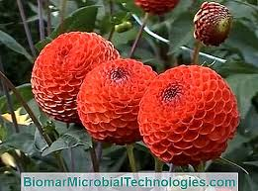
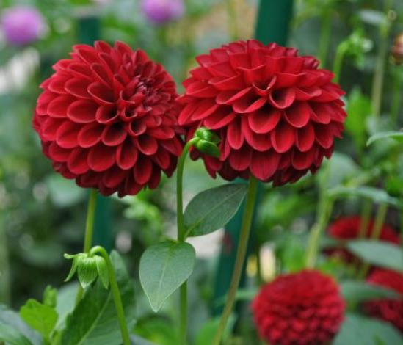

DISTINCIÓN
 Es distinta a cualquier otra variedad registrada o que sea notoriamente conocida en la fecha de presentación de la solicitud.
 Características capaces de reconocimiento y descripción precisos.

Slide 21
HOMOGENEIDAD
Uniformidad en las caracteres pertinentes, con consideración de su tipo de reproducción (sexual o vegetativa).

Slide 22
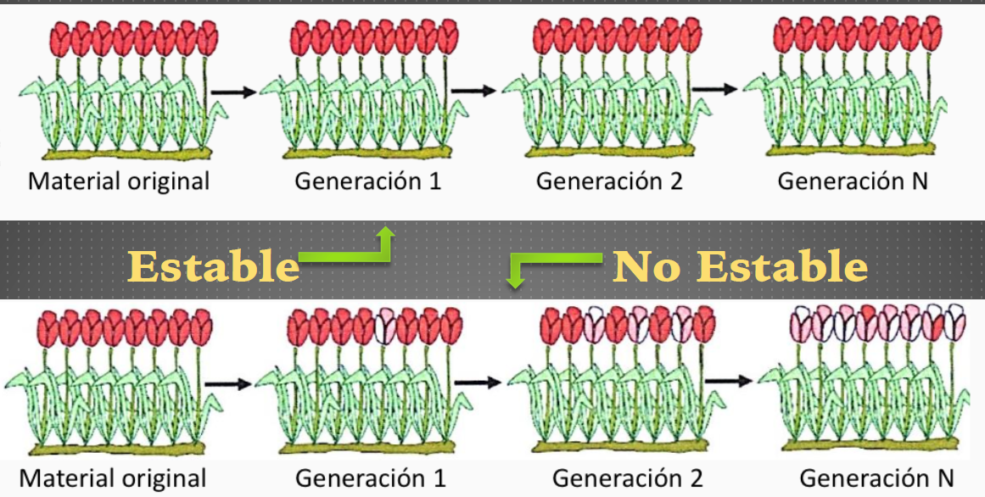
ESTABILIDAD
 Variedad estable: Las características pertinentes de la variedad no se alteran con el transcurso de las generaciones.

Variedad no estable: Las características pertinentes sí se alteran con el transcurso de las generaciones. El conjunto de plantas no conserva la expresión de las características pertinentes de la original

Slide 23

NOVEDAD
Además de lo mencionado anteriormente:
La variedad tiene que ser comercialmente nueva.
No haber sido vendida: Por mas de un año dentro del territorio. Por mas de 6 años (árboles y vides) / 4 años (las demás especies) en otros territorios.

Slide 24
PROTECCION DE VARIEDADES
Al signar el acta de la UPOV México ha implementado el sistema de protección de variedades (DOV) y armonizado sus leyes y reglamentos y fortalecido una estructura gubernamental para este propósito (SNICS-SAGARPA).
Nuestro país permanece adherido al acta del 61 ratificada en 72 y 78 y se ha generado una controversia para su ingreso al acta 98.

Slide 25
Unión Internacional para la Protección de las Obtenciones Vegetales (UPOV)
Organización intergubernamental fundada en 1961 y cuya sede esta en Ginebra, Suiza (Edificio OMPI)
Convenio revisado en 1972, 1978, y 1991.
Se han adherido 74 miembros (72 Estados, 2 Organizaciones).
Misión: Proporcionar y fomentar un sistema eficaz para la protección de las variedades vegetales, con miras al desarrollo de nuevas variedades vegetales para beneficio de la sociedad
www.upov.int

Slide 26
México se adhirió al Convenio en agosto de 1997, y su ratificación entró en vigor en mayo de 1998.
 México es miembro de UPOV 78.
 La mayoría de los países Latinoamericanos son miembros de UPOV 78, excepto Costa Rica, Panamá, y Perú – son miembros de UPOV 91.

Slide 27
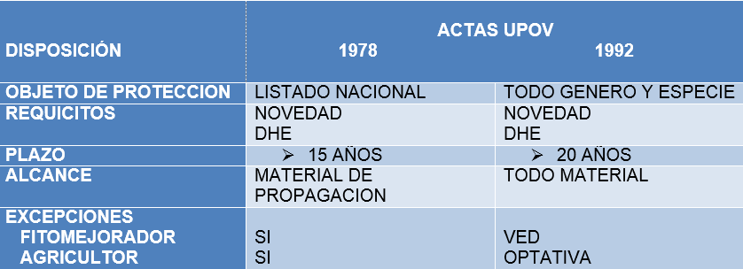
ACTAS UPOV 1978 VS 1992

Slide 28
LEY FEDERAL DE VARIEDADES VEGETALES
Ley Federal de Variedades Vegetales (1996) y su Reglamento (1998).
“Aprovechar y explotar en forma exclusiva y temporal… una variedad vegetal y su material de propagación.”
18 años – especies perenes.
15 años – especies anuales.

Slide 29
PATENTES DE ORGANISMOS VIVOS
Este es uno de los puntos que ha causado mayor debate entre países desarrollados y en desarrollo, sobre todo variedades vegetales por la complejidad que estas presentan comparados con microorganismos o genes o secuencias de ADN.
El panorama se pone mas tenso cuando se incorporan las variedades transgénicas y se restringen …

Slide 30
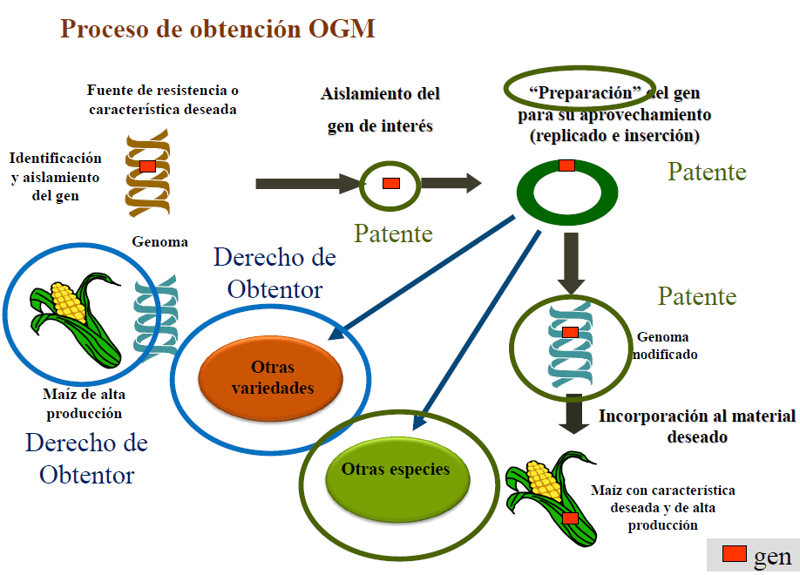
REGISTRO, PROTECION Y PATENTE DE VARIEDADES TRANSGENICAS (OGM)

Slide 31
DERECHO DE OBTENTOR
Definición
Ser reconocido como obtentor (inalienable e imprescriptible)
Aprovechar y explotar (exclusividad y temporalidad), material de propagación
Vigencia
MX: 18 años (vides, perennes y portainjertos)
15 años para las demás

Slide 32
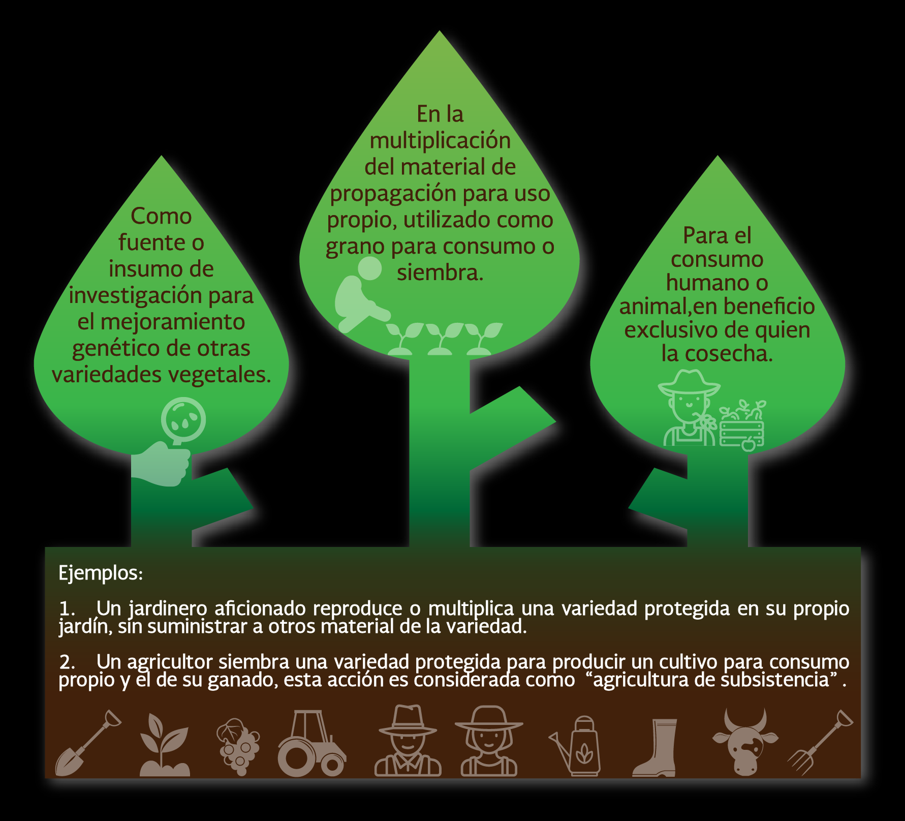
EXCEPCIONES AL DERECHO DE OBTENTOR
Fitomejorador (investigación)
Uso propio (grano)
Consumo humano o animal
https://www.gob.mx/snics/es/articulos/excepciones-al-derecho-de-obtentor?idiom=es

Slide 33
EL PRIVILEGIO DEL AGRICULTOR
Es un artículo "opcional", no obligatorio. Cada país puede decidir la forma de implementarlo si decide hacerlo.
El "privilegio del agricultor“ está dirigido a aquellos cultivos donde existe una práctica tradicional de conservar material para nueva propagación por parte de los productores. Por lo tanto, se considera inapropiado introducir la excepción en rubros como frutales, hortalizas u ornamentales.
El beneficio se aplica al material cosechado en el predio del agricultor, no a semilla producida en el predio de otro productor.
Se permite usar el material cosechado y guardado por el agricultor solo en el mismo predio, no debe bajo ninguna forma ser vendido o intercambiado

Slide 34
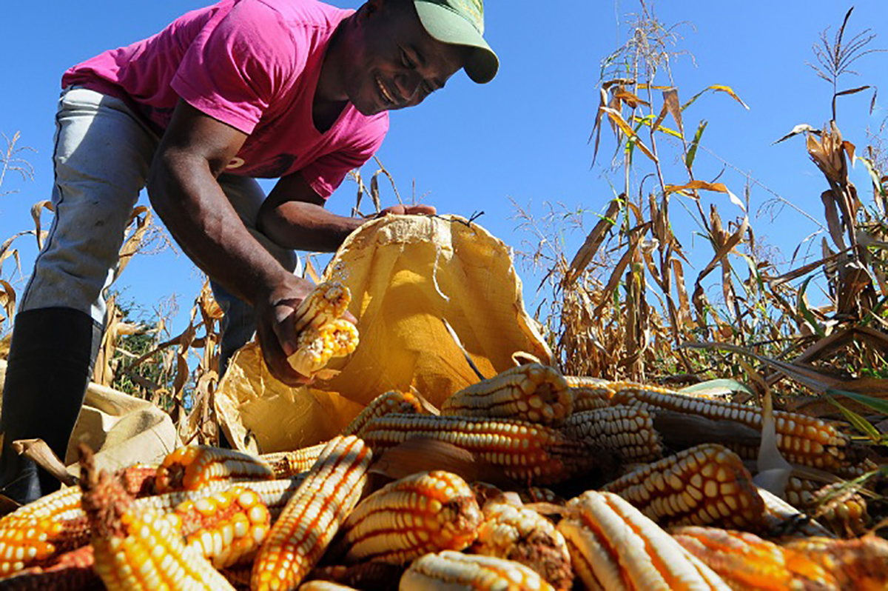
El productor tradicional tiende a seguir sembrando sus variedades de maiz cada ciclo, lo mismo tiende a hacer con las nuevas variedades que adquiere…..

Slide 35
VARIEDADES ESCENCIALMENTE DERIVADAS
El artículo 14 del Acta de 1991 del Convenio de la UPOV, en el que se define el alcance del derecho de obtentor, establece en su párrafo 5.a)i) que el alcance del derecho de obtentor se aplicará a las variedades derivadas esencialmente de la variedad protegida, cuando ésta no sea a su vez una variedad esencialmente derivada
En el párrafo 5.b) del artículo 14 figura la siguiente definición de variedad esencialmente derivada de una variedad inicial:
Se deriva principalmente de la variedad inicial, o de una variedad que a su vez se deriva principalmente de la variedad inicial, conservando al mismo tiempo las expresiones de los caracteres esenciales que resulten del genotipo o de la combinación de genotipos de la variedad inicial,
Se distingue claramente de la variedad inicial, y
Salvo por lo que respecta a las diferencias resultantes de la derivación, es conforme a la variedad inicial en la expresión de los caracteres esenciales que resulten del genotipo o de la combinación de genotipos de la variedad inicial.
En el párrafo 5.c) del artículo 14 se mencionan ejemplos de métodos de fitomejoramiento mediante los que podrán obtenerse las variedades esencialmente derivadas.

Slide 36
PROCEDIMIENTO PARA OBTENER UN
TÍTULO DE OBTENTOR EN MÉXICO
1. Examen de Forma
a. Denominación
b. Novedad comercial
2. Acreditación Legal
3. Constancia de Presentación
4. Examen de Fondo

Slide 37
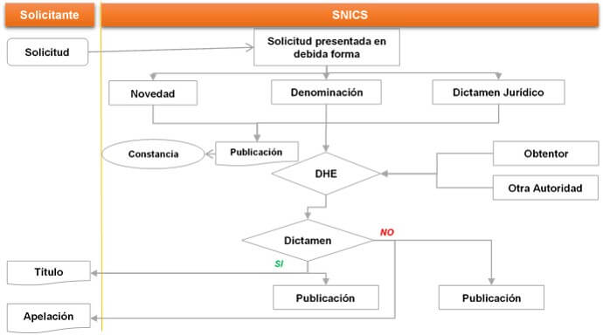
Procedimiento para obtener el título de obtentor ante el SNICS. Fuente: Vásquez, 2016.
Extraído de https://www.intagri.com/articulos/frutillas/derecho-de-obtentor-de-variedades-en-berries - Esta información es propiedad intelectual de INTAGRI S.C., Intagri se reserva el derecho de su publicación y reproducción total o parcial.

Slide 38
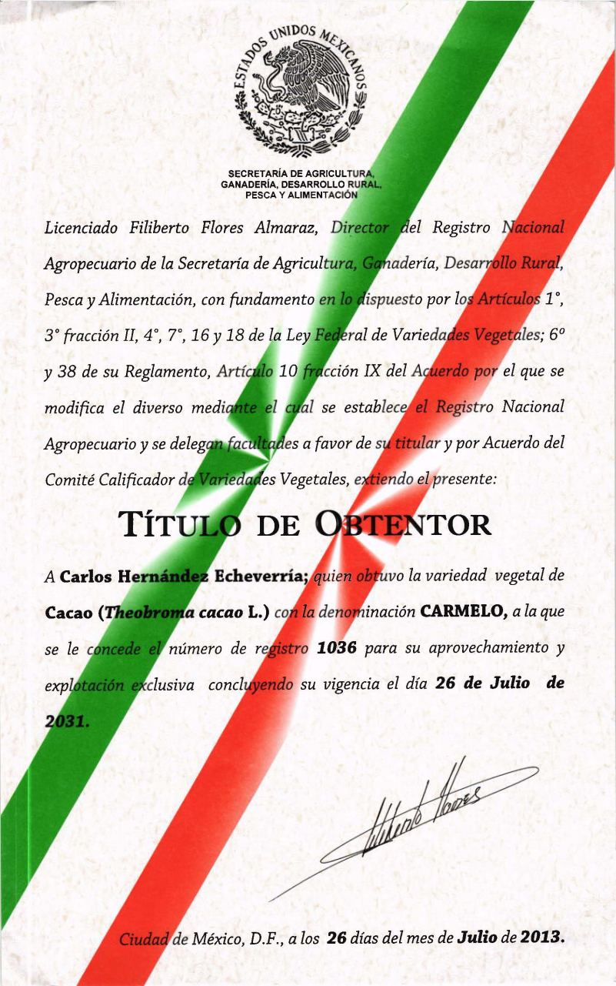
Titulo de obtentor
“Documento expedido por la Secretaría en el que se reconoce y ampara el derecho del obtentor de una variedad vegetal, nueva, distinta, estable y homogénea”
En México, a diciembre del 2018, se han otorgado 1,752 Títulos de obtentor de 111 cultivos, distribuidos en cuatro grupos: Agrícolas (32), Frutales (29), Hortalizas (21) y Ornamentales (19).

Slide 39
ALGUNOS RIESGOS DE LA ADHESION DE MEXICO AL ACTA 1991
"Están tratando de privatizar más este sector tan importante, parte de una embestida promovida por las transnacionales, dándole más derechos a los obtentores (de la variedad), que en su mayor parte son estas grandes empresas", dijo a IPS la directora general de la no gubernamental Semillas de Vida, Adela San Vicente.
Los cambios legales, defendidos por el gobierno, plantean abarcar todo el material vegetal, incluido el derivado de la cosecha, e introducen la figura de la "variedad esencialmente derivada", rótulo protector de los organismos genéticamente modificados (OGM).
Además, se aumenta el plazo de protección al obtentor de una variedad de 15 a 25 años.
La reforma entraña el riesgo, entre otros, de que los campesinos que reciben semillas híbridas y las vuelven a cruzar en los sembradíos puedan ser perseguidos legalmente, pues carecerían de autorización para usar esos insumos.
"Están preparando el camino para que, si los maíces nativos se contaminan con cultivos transgénicos, por ejemplo, la industria podría cobrar derechos, porque los granos criollos contienen sus genes", denunció a IPS el investigador Alejandro Espinosa, del Programa de Maíz del Instituto Nacional de Investigaciones Forestales, Agrícolas y Pecuarias (Inifap).

Slide 40
"Sería el último clavo del ataúd del campo mexicano", lamentó el científico, que ha desarrollado más de 30 especies híbridas en el Inifap y más de 12 en la pública Universidad Nacional Autónoma de México, utilizadas por pequeñas empresas y que se distribuyen a nivel local.
Con la proyectada reforma legal, México no necesitaría adherirse a la revisión de 1991 del Convenio Internacional para la Protección de las Obtenciones Vegetales, creado en 1961 y cuyo órgano ejecutor es la Unión Internacional para la Protección de las Obtenciones Vegetales (UPOV).
México se integró en 1978 a la UPOV, que según sus estatutos busca proteger los derechos del obtentor de cada nueva variedad vegetal que satisfaga los criterios de estabilidad y homogeneidad pautados en el acuerdo intergubernamental.
También estipula una doble protección para el obtentor de la variedad y el propietario de la patente vegetal original.
La UPOV, con sede en Ginebra, tiene como misión "proporcionar y fomentar un sistema eficaz para la protección de las variedades vegetales con miras al desarrollo de obtenciones vegetales en beneficio de la sociedad", según su sitio digital.

Slide 41

PREGUNTAS DE REPASO
1. QUE DIFERENCIA HAY ENTRE PATENTE Y DERECHOS DE OBTENTOR
2. DE ACUERDO A LA INFORMACION PROPORCIONADA QUE OPINA DE QUE MEXICO SE ADHIERA AL ACTA 91 DE LA UPOV
3. PARA DISFRUTAR DE LOS BENEFICIOS DE OBTENTOR Y PODER PROTEGER LAS VARIEDADES DESARROLLADAS SE REQUIERE QUE ESTAS SEAN:
4. QUE SON LAS VARIEDADES ESCENCIALMENTE DERIVADAS (VED)
5. MENCIONE AL MENOS TRES BENEFICIOS QUE SE OBTIENEN DE PROTEGER UNA VARIEDAD
6. QUE ES EL CATALOGO NACIONAL DE VARIEDADES VEGETALES, CUAL ES SU UTILIDAD EN EL PROCESO DE PROTECION DE VARIEDADES
7. QUE OPINA DEL PRIVILEGIO DE AGRICULTOR EN EL USO DE VARIEDADES REGISTRADAS

Slide 42
GLOSARIO DE LA LFVV
Material de propagación: Cualquier material de reproducción sexual o asexual que pueda ser utilizado para la producción o multiplicación de una variedad vegetal, incluyendo semillas para siembra y cualquier planta entera o parte de ella de la cual sea posible obtener plantas enteras o semillas;
Variedad vegetal: Subdivisión de una especie que incluye a un grupo de individuos con características similares y que se considera estable y homogénea
Caracteres pertinentes: Expresiones fenotípicas y genotípicas propias de la variedad vegetal, que permiten su identificación;
Proceso de mejoramiento: Técnica o conjunto de técnicas y procedimientos que permiten desarrollar una variedad vegetal y que hacen posible su protección por ser nueva, distinta, estable y homogénea;
Obtentor: Persona física o moral que mediante un proceso de mejoramiento haya obtenido y desarrollado, una variedad vegetal de cualquier género y especie;
Título de obtentor: Documento expedido por la Secretaría en el que se reconoce y ampara el derecho del obtentor de una variedad vegetal, nueva, distinta, estable y homogénea

Slide 43
BIBLIOGRAFIA
Cubero J. I. 1999. Introducción a la mejora genética vegetal. ediciones Mundi-Prensa 365p.
Diario Oficial de la Federación. 1991. Ley de Fomento y Protección a la Propiedad Industrial 27-08-1991, El mercado de valores. México:Año LI, jul. 15, núm.14.
Diario Oficial de la Federación. 1991. Ley sobre Producción, Certificacióny Comercio de Semillas. Gobierno Federal, 15-07-1991,Folio: 29015 del Instituto de Investigaciones Jurídicas de la UNAM, hoja web http://info4.juridicas.unam.mx/ijure/fed/225/1.htm?s=
Diario Oficial de la Federación 1996. Ley Federal de variedades Vegetales. Gobierno Federal, Folio: 20090 del Instituto de Investigaciones Jurídicas de la UNAM, hoja web http://info4.juridicas.unam.mx/ijure
Diario Oficial de la Federación 2001. Ley de la propiedad industrial.Hoja web http://www.sagarpa.gob.mx Edelman, B. 1989. “El derecho y el ser vivo”.

Slide 44
Enriqueta Molina Macías. 2016. Proteger la innovación para transferir la tecnología. Seminarios de Biotecnología y Bioseguridad CIBIOGEN.
https://www.conacyt.gob.mx/cibiogem/images/cibiogem/Herramientas-ensenanza-investigacion/Seminarios/Docs/CIBIOGEM-Proteger_innovacion-Enriqueta_Molina.pdf
INTAGRI. 2017. Derecho de Obtentor de Variedades en Berries. Serie Frutillas Núm. 20. Artículos Técnicos de INTAGRI. México. 5 p
Controversia actual sobre la propiedad intelectual de los recursos genéticos y las variedades esencialmente derivadas. Agronoticias: Actualidad agropecuaria de América Latina y el Caribe 16/04/2012
http://www.fao.org/in-action/agronoticias/detail/es/c/509704/

Slide 45
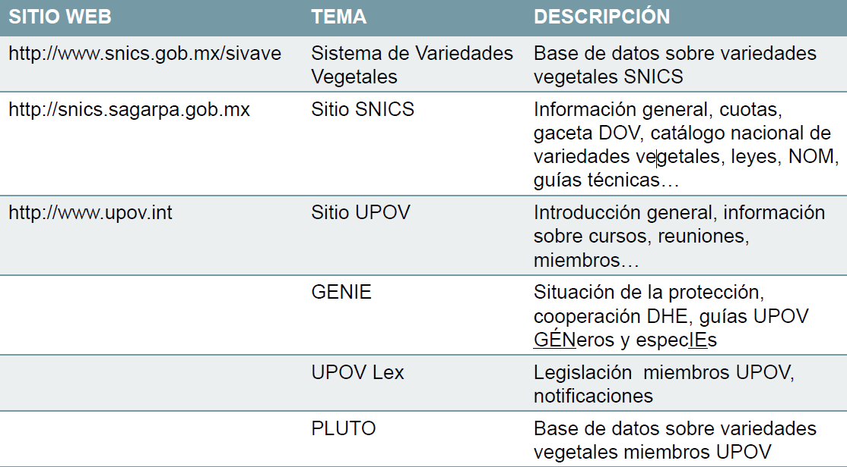
Algunos links de interes

